Slide 1
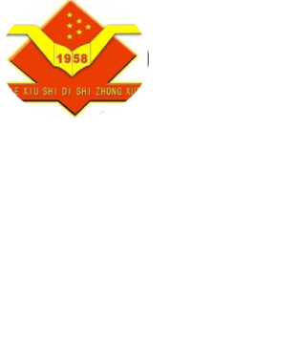
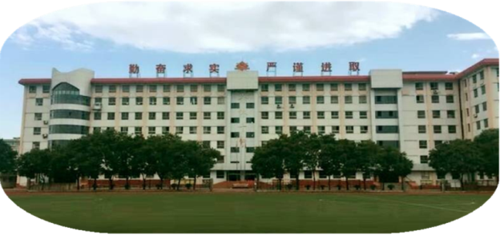
2022年高考全国乙卷文综（历史）41题
结构化解题方案
介休十中 王德金
2022.6

Slide 2
第一步：界定问题

Slide 3
2022年高考全国乙卷文综（历史）41题第一问
根据材料一、二，概括20世纪五六十年代中日两国技术引进的特点。（8分）
答题根据：
材料 、所学
答题方式：
指出、说明、比较、概括、分析、简析、阐述、评述、简评、评析、评价、评论
答题条件：
时间、空间、对象
答题的内容：原因、作用（影响）、
异同、背景、特点、变化

Slide 4
第二步：分析问题，提出假设

Slide 5
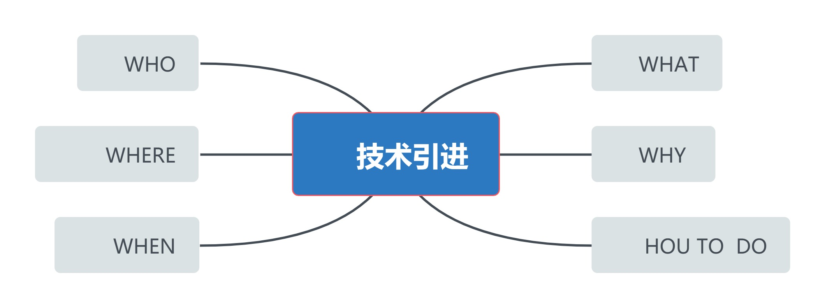
围绕答题条件和答题内容进行自上而下的解构
5W1H结构法

Slide 6
MECE法则
MECE法则（Mutually Exclusive Collectively Exhaustive），意思是“相互独立，完全穷尽”，是麦肯锡咨询顾问芭芭拉·明托在《金字塔原理》中提出的一个思考工具。
我们在分析问题时，把整体层层分解为要素的过程中，要遵循“相互独立，完全穷尽”的基本法则，确保每一层的要素之间“不重叠，不遗漏”。

Slide 7
第三步：阅读材料，提取信息
归类分组，验证假设

Slide 8
2022年高考全国乙卷文综（历史）41题
HOW
材料一
20世纪50年代，日本颁布“外资法”等一系列法规，加强对技术引进的管理。政府有关部门根据不同时期经济发展的需要，列出鼓励进口和限制进口的技术项目，对私人企业的技术引进加以指导。其后，日本政府逐渐放宽引进技术的管理和审查标准。企业决定引进方式和内容，并承担引进过程中的一切风险，所引进的技术主要来自欧美。1962年到1966年，在企业提出的技术引进申请中，有90.4%获得了批准。
——摘编自王永生《技术进步及其组织——日本的经验与中国的实践》等
WHO
WHY
WHO
HOW
WHO
WHERE
WHAT

Slide 9
2022年高考全国乙卷文综（历史）41题
WHO
材料二
新中国成立后即确立发展科技的方针。1956年，国家制定12年科技规划，明确提出在进行科学研究时，应该首先掌握世界现有的先进科学成就，在开展国际科学合作时应力求自力更生。在技术引进方面，50年代，由苏联援建、成套供应设备的项目共计304项；由东欧各国援建、成套供应设备的建设项目共116项。引进成套设备的同时，还重视引进科学技术、人才、资金和管理经验。1960年，苏联政府决定撤走全部在华专家。这以后，我国完全依靠自己的力量发展国防尖端科学技术。
——摘编自杨德才等《二十世纪中国科学技术史稿》等
HOW
WHERE
WHAT
WHERE
WHAT

Slide 10
第四步：表述成文
（全面、专业、逻辑）
MECE法则（相互独立，完全穷尽）

Slide 11
2022年高考全国乙卷文综（历史）41题第一问答案示例
根据材料一、二，概括20世纪五六十年代中日两国技术引进的特点。（8分）
技术引进原因（why）：中国工业化建设，确保国防安全；
日本满足经济发展需要
技术引进主体（who）：中国是国家主导；日本是企业主导，政府指导
技术引进来源（where）：中国是苏东地区；日本是欧美
技术引进方式（how）：中国有限度的引进，提倡自力更生；
日本是制定政策、法规，鼓励技术引进。
技术引进内容（what）：中国是工业建设、国防安全需要的全套技术；
日本是国外先进的技术项目

Slide 12
2022年高考全国乙卷文综（历史）41题第二问答案示例
根据材料并结合所学知识，分析中日技术引进呈现不同特点的背景。（12分）
中国：1.新中国建立初期，巩固政权，服务大规模工业化建设的需要（一五计划）
2.1956年我国建立起高度集中的计划经济体制
3.二战后美苏冷战、两极格局背景下，西方国家对我国实行敌视政策，我 国奉行独立自主的外交政策，在建国初采取了一边倒的外交策略。
4.新中国建立初期，我国科技落后，重工业基础薄弱，工业体系不完善。
日本：1.二战后，日本在美国扶持下，经济快速发展，积极引起欧美先进技术。
2.二战后，西方国家加强对经济的宏观调控，制定经济发展计划。
3.第三次科技革命迅速发展，新技术不断涌现。

Slide 13
2022年高考全国乙卷文综（历史）41题第三问答案示例
根据材料并结合所学知识，简析20世纪五六十年代中国科技发展的历史经验（5分）
1.坚持自力更生，鼓励自主创新，加大科技研发和投入，努力提升科技水平。
2.坚持独立自主的外交政策，加强国际合作，积极引进先进的国外技术。
3.制定有利于科技发展的政策法规，科学技术是第一生产力。
4.科技发展要服务国家的经济发展、国防建设和国家利益。

Slide 14
温馨提示
明确问题再答题
分析问题做假设
阅读材料验假设
依照结构写答案

Slide 15
感谢您的聆听

